Slide 1



UB 관리자를 위한 Udemy Letter
매월 1회, 실무 중심 인사이트부터 추천 강의, 최신 Udemy 소식까지 정기적으로 전해드립니다.
아래 사용법을 참고해 쉽고 효과적으로 활용해보세요!
Udemy Letter
학습자용 표지 안내
자료 수신 대상자 | UB 관리자 전용 (전체 학습자 대상으로 발송하지 않습니다.)
최종 활용 대상자 | UB 관리자 주도로 각 기업의 전체 학습자에게 공유해보세요!
활용팁
주요 내용 | ▪ 인사이트 ▪ 핵심 강의 ▪ 소식
1) 링크 변경 必 (2페이지 참조)
2) 1~2페이지 삭제
3) 3페이지부터 전체 학습자 대상 활용
학습자와의 효과적인 커뮤니케이션 및 수강 독려를 위한 내부 배포용 자료로 활용해보세요.
추가 내부 공지 사항이 있다면 장표를 자유롭게 추가 ‧ 편집하셔도 됩니다.
이미지 형태로 활용하려면 ‘파일 > 다른 이름으로 저장 > 파일형식: ‘PNG 또는 JPG’로 저장하세요

Slide 2

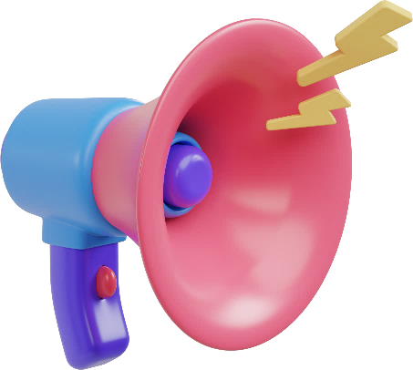


사용 전 반드시 링크를 변경해주세요!
이 자료에 포함된 각 강의 제목에 랜딩 페이지 링크가 연결되어 있습니다.
기업마다 Udemy Business(UB) 도메인이 다르기에 링크 변경이 필요합니다.
기업 도메인 입력 :
※ 기업 도메인은 Udemy Business(UB) 접속 주소의 앞부분입니다.
예: wjtb.udemy.com → wjtb 만 입력
링크 변경 방법
1. 슬라이드 쇼(F5) 실행
2. “기업 도메인 입력” 란에 기업 도메인 입력
3. 버튼 클릭, “모든 링크가 변경되었습니다“ 팝업 확인
※ 일부 보안 환경에서는 매크로 실행이 제한 될 수 있으니, 이 경우 매크로 차단 해체 후 사용해주세요.
첨부된 안내 영상 혹은 링크를 참고해주세요.

Slide 3




유데미 학습자를 위해
유용한 정보만 쏙쏙 골라 담은
Udemy Letter
2025년 9월 호

Slide 4


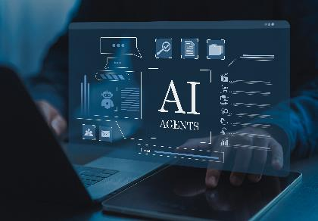
이달의 학습테마
Meet the Learning of Future
미래의 학습은 어떤 모습일까요?
AI가 업무를 재정의하고, 산업 전반을 빠르게 변화시키는 시대에
우리는 살고 있습니다.
오늘의 업무 방식이 내일은 전혀 다른 모습으로 바뀔 수 있으며,
어떤 새로운 기술이 또 우리의 혁신을 이끌어낼지 누구도 예측하기 어렵습니다.
그만큼 우리는 모든 산업이 급격한 변화를 겪는 시대에 살고 있습니다.
과거처럼 모두가 동일한 커리큘럼을 듣고, 자격증이나 학위,
또는 수료증을 취득하는 전통적 학습 방식은 이제 더 이상 충분하지 않습니다.
그렇다면, 미래의 학습은 어떤 모습일까요?

Slide 5


INDEX
CONTENT 1
트렌드 인사이트
CONTENT 2
신규 콘텐츠
CONTENT 3
Quick-Win
CONTENT 4
Udemy News

Slide 6



트렌드 인사이트
신규 콘텐츠
Quick-Win
Udemy News
트렌드 인사이트
국내 및 글로벌 학습 동향과
인사이트를 공유드립니다.

Slide 7

트렌드 인사이트
신규 콘텐츠
Quick-Win
Udemy News
Point 1: 속도
AI 시대, ‘전통 교육’은 이미 현업의 속도를 따라잡지 못합니다.
AI 기술의 유효 기간은 급격히 짧아지고 있습니다.
AI 교육은 곧 생산성 격차로 이어집니다.
+ 20%
AI Change Acceleration
업무 생산성 향상 체감률
19배
AI skill half-life
AI 교육
미시행
AI 교육
시행
Salesforce에 따르면 산업의 변화 속도는 기존보다 20% 이상
가속되었고, 지난해 자격증이 올해 이미 노후되어 쓸모를 잃을 수 있습니다.
Slack 조사에 따르면 AI 교육을 받은 직원은 업무 생산성 향상을
체감할 가능성이 최대 19배 높습니다.
따라서 지금 AI 교육에 뒤쳐지는 조직은 곧 더 큰 기회를 놓칠
수밖에 없습니다.
출처: Salesforce, The Half-Life of AI Skills Is Shrinking, 2025

Slide 8





트렌드 인사이트
신규 콘텐츠
Quick-Win
Udemy News
Point 2: 전환
AI 시대, 이제 혁신의 중심은 ‘대학’이 아닌 ‘산업’입니다
LG Graduate School of AI
>
96%의 최고 AI 모델, 산업에서 탄생
산업, 이제 교육까지 직접 주도
MIT Sloan 연구에 따르면 산업계에서 개발한
AI 모델은 학계보다 평균 29배 규모가 크며,
해당 연도 **최고 성능 모델의 96%**가 산업에서 나왔습니다.
또한 AI 벤치마크의 91% 역시 산업계가 기여했습니다.
LG가 설립한 LG AI 대학원은 대표적 사례로,
단순한 학문 연구를 넘어, 산업 현장에서 필요한 AI 전문 인재를
직접 양성하고 기업 혁신에 즉시 연결하기 위한 시도입니다.
즉, AI 교육과 혁신의 중심이 학계에서 산업으로
이동하고 있음을 보여줍니다.
출처: MIT Sloan, Industry Now Dominates AI Research, 2024
출처: 한국경제 (2025.08.24)
결국, 학습도 혁신이 필요하다는 결론에 도달합니다.
그렇다면, 이 변화가 실제로 어떻게 나타나고 있을까요?

Slide 9








트렌드 인사이트
신규 콘텐츠
Quick-Win
Udemy News
실제 변화 사례
The Future of Learning is Already Here
지금 이 순간에도 학습과 업무 방식은 바뀌고 있습니다.
Alpha School (미국)
Notion ‘Vibe Coding’ 사례
Pearson 연구
빌 애크먼이 지원하는 AI 기반 학교에서는 8시간의 교실 수업을 단 2시간 AI 튜터링으로 대체하는 실험이 진행 중입니다.
교육 패러다임이 얼마나 빠르게 변화하고 있는지를 보여주는 대표적 사례입니다.
이제는 개발자뿐만 아니라 비개발자도 AI의 도움으로 직접 코드를 작성할 수 있습니다.
실제로 업계 전체 코드의 30~40%가 AI에 의해 작성되며, 업무와 학습의
경계가 흐려지고 있습니다.
2030년까지 AI 통합으로 주당 4.5~7시간 절감이 가능하며, 절약된 시간은 전략적 업무와 혁신 활동에
재투자될 수 있다고 분석했습니다.
(The Times of India, 2024)
(WIRED, 2024)
(Pearson, 2024)
그렇다면, 이러한 변화 속에서 글로벌 선도 기업들은 어떻게 대응하고 있을까요?
그리고 는 어떤 해법을 제시할까요?

Slide 10



트렌드 인사이트
신규 콘텐츠
Quick-Win
Udemy News
이미 변화는 시작되었습니다.
글로벌 선도기업
유데미 비즈니스(UB)
유데미 비즈니스(UB)
1
2
1
UB: 일과 학습의 통합
2
UB: AI 학습 실시간 지원
Learning in the Flow of Work
Real-Time AI Learning
전통적인 교육이 “먼저 배우고 → 나중에 현업에 적용”이었다면,
이제는 “일하는 순간에 필요한 걸 바로 배우고 → 곧바로 적용” 하도록 학습과 일을 통합
Microsoft Copilot, GitHub Copilot은 직원의 업무를 실시간 지원함으로 업무 생산성을 즉각 높임
AI Role-Play: 세일즈·협상·고객 대응 등
다양한 소프트스킬을 실제처럼 연습
최신 AI 도구 강의: 최신 AI 스킬 콘텐츠를 가장 빠르게, 지속적으로 업데이트· 출시
AI Assistant: 긴 강의 요약· Q&A로
필요한 부분만 즉시 확인
실시간 적용 학습: 전 세계 최신 AI 콘텐츠를 실시간 제공, 즉시 실무 활용 가능
Infosys는 Agentic AI 도입으로
인력 투입 5~35% 절감
※ 자세한 내용은 Quick-Win 섹션에서
확인하실 수 있습니다.
3
4
3
UB: 사내 전문가 육성
4
UB: 러닝크루·뱃지기능
Empowering Internal Experts
Gamification & Sharing
사내 전문가를 *학습 리더*로 육성하여 조직 맞춤형 “즉시 실행 가능한 실무형 지식” 직접 교육
게임형 학습 (랭킹, 배지 등) 직원의
학습 몰입도를 높이고 사내 학습 문화를 전사적으로 확산
사내 전문가를 육성하는 ‘강사되기 챌린지’ 운영 (2022년~현재)
러닝크루: 사내 스터디 그룹을 통해 함께 목표를 달성하며 학습 문화를 확산
내부 전문가를 글로벌 인재와 학습 확산의 중심으로 육성
배지 기능: 기업의 학습 방향성 제공 및 개인의 전문성과 자격 인증 수단으로 활용
※ 더 자세한 내용은 8월호 Udemy 레터
Quick-Win 섹션을 확인하세요.
선도 기업들은 교육을 별도로 두지 않고,
업무 그 자체가 학습이 되도록 재설계하고 있습니다.
는 변화를 선도합니다.
업무를 학습으로, 학습을 성과로 바꿉니다.
출처: The Economic Times, McKinsey & Company
출처:Udemy Report

Slide 11







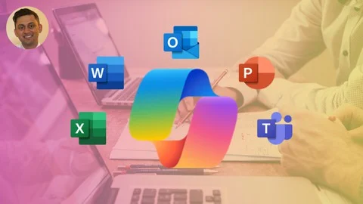


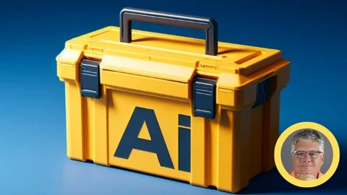
트렌드 인사이트
신규 콘텐츠
Quick-Win
Udemy News
Meet the Future of Learning
9월, 지금 반드시 알아야 할 핵심 스킬 Top 5
지금 바로 학습해야 할 핵심 AI 도구 강의를 소개합니다.
No
Udemy 한글자막 강의
(※ 이미지/강의명을 클릭하면 해당 강의 페이지로 연결됩니다)
선정 이유
1 |  | GitHub Copilot - The Complete Guide | GitHub Copilot으로 개발자뿐 아니라 비개발자도 효율적으로 코드를 작성하는 방법을 A to Z로 학습합니다.
2 |  | Microsoft Copilot Masterclass – Microsoft 365 Copilot Office | Excel, Word, Outlook에서 Copilot을 활용해 문서 작성·데이터 분석·업무 자동화 생산성을 극대화합니다.
3 |  | AI: Awesome AI Tools For Work (Non-Technical) | 비개발자도 활용 가능한 다양한 AI 툴을 통해 업무 속도 및 결과물의 퀄리티를 동시에 향상시킬 수 있습니다.
4 |  | LangChain- Develop AI Agents with LangChain & LangGraph | AI 에이전트를 사용하는 것을 넘어, 만드는 사람이 내일의 리더가 됩니다. 실무 자동화와 혁신을 직접 구현해 보세요.
5 |  | AI Lead Generation | Digital Marketing 2025 | 세일즈와 마케팅 팀을 위한 AI 기반 리드 발굴·캠페인 최적화 전략, 영업 성과를 당장 높이고 싶은 팀에 강력 추천합니다.

Slide 12

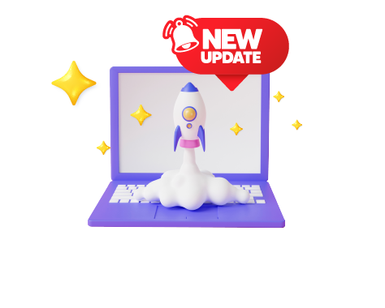
트렌드 인사이트
신규 콘텐츠
Quick-Win
Udemy News
신규 콘텐츠
새로 업데이트 되거나 엄선해 추가된
UB 콘텐츠를 소개합니다

Slide 13

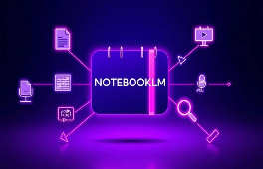


트렌드 인사이트
신규 콘텐츠
Quick-Win
Udemy News
1. Generative AI for Business
리서치, 보고서, 일상 업무까지 — Generative AI는 이미 당신의 책상 위에서 생산성을 바꾸고 있습니다.
AI를 활용해서 남들보다
2시간 일찍 퇴근하기
구글 NotebookLM 완전정복 : AI로 리서치·요약·보고서 자동화
The Complete AI Guide:
Learn ChatGPT,
Generative AI & More
ChatGPT: Complete ChatGPT Course For Work 2025 (Ethically)!
2.6 hr
1.1 hr
39.5 hr
12.5 hr
( : 한글자막 강의)

Slide 14

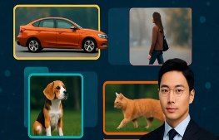


트렌드 인사이트
신규 콘텐츠
Quick-Win
Udemy News
2. Generative AI for Tech
지금 이 스킬들이 곧 내 프로젝트의 경쟁력이 됩니다.
구현하며 배우는 Attention과 Transformer, BERT 와 GPT
Object Detection 마스터 클래스: 이론부터 커스텀 데이터 모델링까지
Introduction to OpenAI API & ChatGPT API for Developers
The AI Engineer Course 2025: Complete AI Engineer Bootcamp
3.5 hr
2.6 hr
2.4 hr
28.3 hr
( : 한글자막 강의)

Slide 15




트렌드 인사이트
신규 콘텐츠
Quick-Win
Udemy News
3. AI for Leaders
AI를 이해하는 리더와 그렇지 않은 리더의 격차는 이미 벌어지고 있습니다.
AI 코칭을 통한 대중 연설 및
프레젠테이션 기술
AI for Business Leaders
Artificial Intelligence & Leadership: 2025 & Beyond
Generative AI For Leaders &
HR Professionals Redefined
8.1 hr
1.1 hr
32.5 hr
9.1 hr
( : 한글자막 강의)

Slide 16




트렌드 인사이트
신규 콘텐츠
Quick-Win
Udemy News
4. 풀스택 개발 & 프로그래밍
지금 쌓는 풀스택 역량으로 내일의 변화를 준비하세요.
Jigsaw 랜섬웨어의 Python 기반 재구현
[DOM 완전 정복] – 이벤트로 완성하는 동적 UI와 상태 반응형 웹의 시작
React 18 Course 2025 - Learn React JS the fast way
Machine Learning for Absolute Beginners - Level 1
2.5 hr
3.2 hr
9.5 hr
4.5 hr
( : 한글자막 강의)

Slide 17


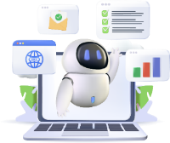
트렌드 인사이트
신규 콘텐츠
Quick-Win
Udemy News
이 외에도 총 35개의 신규 한국어 강의가 이번 9월 UB 컬렉션에 함께 추가 및 업데이트되어
총 33,880개의 강의를 UB 컬렉션에서 수강하실 수 있습니다.

Slide 18


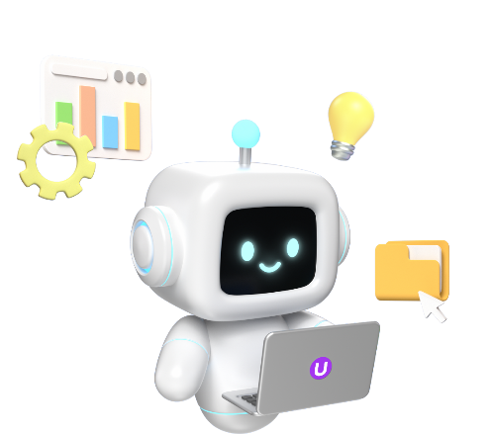


트렌드 인사이트
신규 콘텐츠
Quick-Win
Udemy News
Quick-Win
유데미를 100% 활용해서
빠르게 성장할 수 있는 비법을 공유합니다

Slide 19

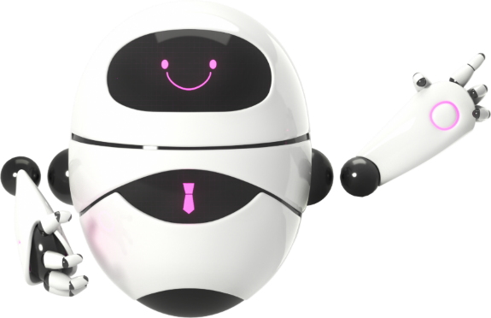

















트렌드 인사이트
신규 콘텐츠
Quick-Win
Udemy News
Udemy AI Assistant
Learning in the Flow of Work를 실현하는 방법!
업무와 학습을 일체화 하기 위해서는 학습과 실무 사이에 간극을 줄여야 합니다.
나의 직무와 업무를 학습 콘텐츠에 맞춤화 해서 학습을 지원해주는
개인 맞춤형 학습 튜터, Udemy AI Assitant 기능을 소개합니다.

Slide 20







트렌드 인사이트
신규 콘텐츠
Quick-Win
Udemy News
‘AI 기술’로 일터에서 더 효과적으로 학습해 보세요.
스탠포드대학교,
AI 도구 사용 학습자의
수업 이해도 4% 증가*
AI 어시스턴트는 학습자의 질문을 분석하여 맥락을 파악하고,
개인별 맞춤형 피드백을 제공합니다. 또한, 효과적인 학습 전략도 제시해 줍니다. AI 어시스턴트는 학습 콘텐츠와 학습자의 상호작용을 깊이 있게 고민하도록 돕는 기능을 제공하며, 학습자들이 학습 과정에서 스스로 탐구할 수 있도록 질문과 힌트를 제시합니다. 이를 통해 학습의 효과를 더 높일 수 있으며, 실무 역량 강화도 지원합니다.
실제로 2024년 스탠포드 대학에서 1,000명의 학습자 대상으로
AI 학습 지원 도구의 효과성을 연구한 결과, AI 기능을 사용한 튜터링을 받은 학생들은 그렇지 않은 학생들보다 수업 후
주제 이해도가 평균 4% 더 높았다고 합니다.
* Lin, J., Fu, C., & Piech, C. (2024). Tutor CoPilot:
A human-AI approach for scaling real-time expertise. arXiv.

Slide 21








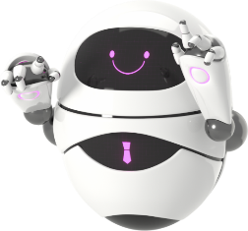

트렌드 인사이트
신규 콘텐츠
Quick-Win
Udemy News
Udemy AI Assistant는 개인 맞춤 학습을 지원합니다.
AI Assistant는 학습의 질을 향상시키고, 더 효율적으로 만들어주는 데 기여할 수 있습니다.
강의 기반
학습 지원 AI
무제한 질문
무제한 답변
Open AI
LLM 활용
대화형
질의응답
학습의 한계를 뛰어넘어 실제 업무와 연계해 실무 역량을 강화해 보세요.

Slide 22


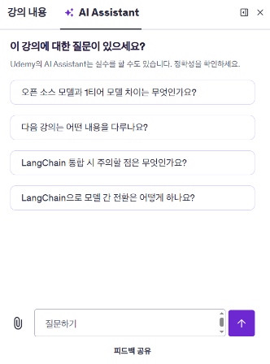


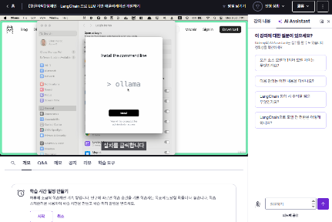
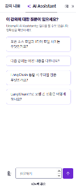

트렌드 인사이트
신규 콘텐츠
Quick-Win
Udemy News
지금, 모든 강의 학습장에서
AI Assistant를 만나보세요.
사전 및 추천 질문
※ 강의장에서 ‘강의 내용‘ 탭을 ‘AI Assistant’ 탭으로 이동해 실행할 수 있습니다.
※ 해당 기능이 PC에서 보이지 않는다면 유데미 관리자나 CSM 에게 문의주세요.
※ PC 웹, 모바일 웹에서 가능하며, 앱에서는 아직 미지원 입니다.(개발 예정)
캡쳐나 이미지를 첨부한 질문
자유로운
대화형 질문

Slide 23








트렌드 인사이트
신규 콘텐츠
Quick-Win
Udemy News
Udemy Assistant는
개인에게 맞춤화된
스마트 학습 도우미입니다.
“LLM 잘 배우려면
어떻게 해야 될까?”
배우고 있는 스킬을
더 잘 익히려면 어떻게
해야 하는지 질문해 보세요
“이 챕터 관련
객관식 퀴즈 내줘!”
“이 챕터 핵심만
요약해 줄래?”
퀴즈를 통해 학습한 내용을
제대로 이해했는지 테스트해
볼 수도 있습니다
학습한 내용을 다시 확인하고 싶거나 예습하고 싶다면,
내용을 요약해달라고
요청할 수 있습니다
“내가 이해한 내용이
맞는지 확인해 줘!”
“이 기능을 실무에
적용하고 싶어”
AI
ASSISTANT
애매한 내용이 있다면,
더 구체적이고 명확한
설명을 확인해보세요
구체적인 상황을 설명해
나의 실무에 활용할 수 있는
방법과 팁을 얻어 보세요

Slide 24
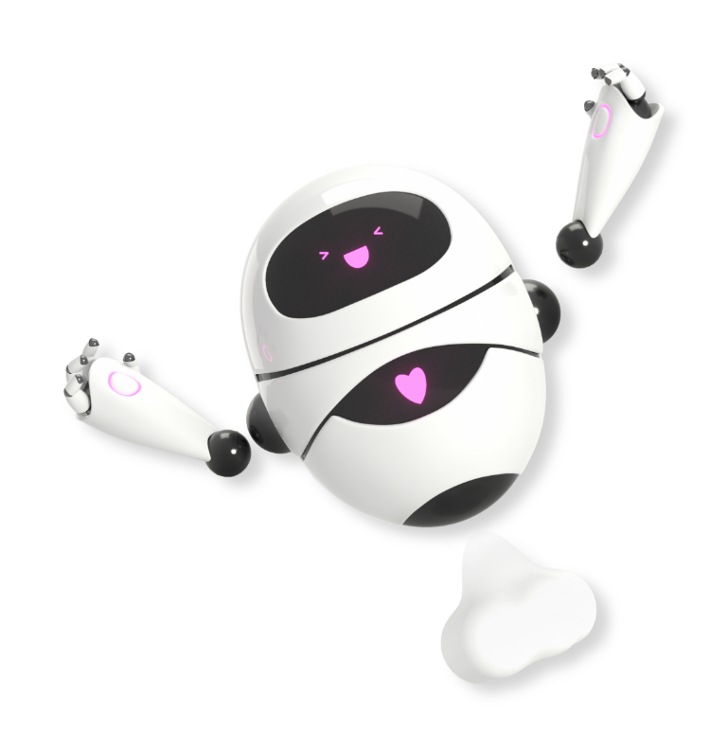



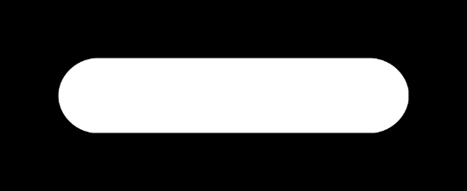







트렌드 인사이트
신규 콘텐츠
Quick-Win
Udemy News
Udemy
AI 학습 지원 기능은
지금도 개발 중 입니다
AI Role Play,
AI Curation….
학습을 더 똑똑하게 만들어줄
Udemy의 다양한 AI 기술을 앞으로도 많이 기대해 주세요!

Slide 25


트렌드 인사이트
신규 콘텐츠
Quick-Win
Udemy News
Udemy News
Udemy의 유익한 소식을 전해드립니다.

Slide 26






트렌드 인사이트
신규 콘텐츠
Quick-Win
Udemy News
COMING SOON
곧 한국어로 만나는 UB AI 기능
앞서 소개해 드린 In-Course AI Assistant에 이어, 곧 한국어로 론칭될 새로운 AI 기능들을 공개합니다.
AI Skills Mapping
& Learning Path
AI Assistant
AI Role-Play
조직 목표
입력
개인 학습 목표
입력
세일즈
협상
갈등 관리
까지
실제 같은 연습
→
→
→
즉시 최적의 스킬맵 & 학습 경로 자동 설계
(러닝패스 작업 시간 80% 절감)
최적 강의 즉시 추천
(맞춤 스킬 강화 시간 40% 절감)
글로벌 런칭 1주 만에
1,200개 롤플레이 생성
학습이 곧 업무가 되고, 성장이 곧 성과로 이어지는 UB의 AI 기능들을 곧 한국어 버전으로 만나보실 수 있습니다.

Slide 27




Udemy Letter는
매월 변화하는 업무환경과 학습 트렌드에 맞춰,
바로 실무에 적용할 수 있는 콘텐츠와 인사이트를
엄선해 소개 드립니다.
여러분의 성장과 성과에 직접 도움이 되는 강의를 엄선해 더 빠르고 효율적인 업무 역량 향상을 지원하겠습니다.
늘 현업의 니즈에 한 발 앞서 대응하는 든든한
성장 파트너가 되겠습니다.
앞으로도 여러분의 성장을 더 즐겁게 만드는
Udemy Letter로 함께하겠습니다.

Slide 28


Start Your Possibilities,

